Slide 1
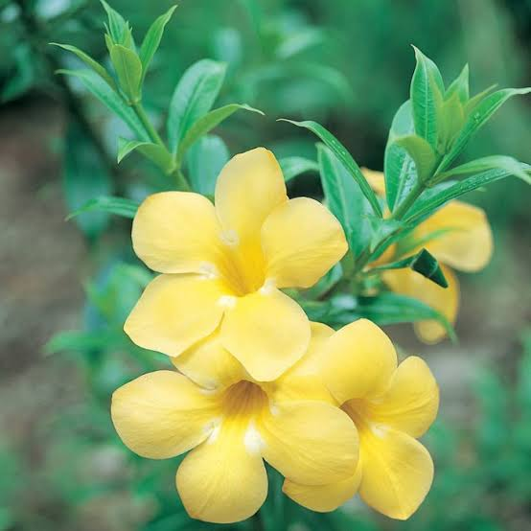
আজকের ক্লাসে সবাইকে স্বাগত

Slide 2
পরিচিতি
ঝরনা খাতুন সহকারী শিক্ষক(আইসিটি) রাজাপুর দরপাড়া উচ্চ বিদ্যালয় নিয়ামতপুর নওগাঁ।
শ্রেণিঃ অষ্টম বিষয়ঃ সাহিত্য কনিকা সময়ঃ ৫০ মিনিট তারিখঃ ৪/১০/২১

Slide 3
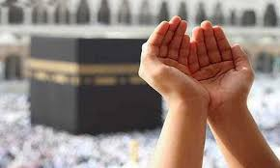
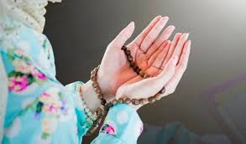
ছবিগুলো দেখে চিন্তা করে বলো
ছবি দুটি দেখে কিছু বুঝতে পারছ?
সম্ভাব্য উত্তরঃ প্রার্থনা মুলক ছবি

Slide 4
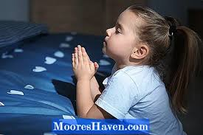
আজকের পাঠের আলোচ্য বিষয়
প্রার্থনা

Slide 5
শিখনফল
এই পাঠ শেষে শিক্ষার্থীরা....
১। কবি পরিচিতি বলতে পারবে;
২। কঠিন কঠিন শব্দের অর্থ করতে পারবে;
৩। কবিতাটির ভাবার্থ করতে পারবে।

Slide 6
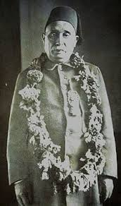
১৯৫১ খ্রিষ্টাব্দে ঢাকায় মৃতুবরন করেন।
১৮৫৭ খ্রিষ্টাব্দে ডাকা জেলার আগলার পূর্বপাড়া গ্রামে জন্ম গ্রহন করেন।
লেখাপড়ান: প্রবেশিকা পর্যন্ত
কাব্যগ্রন্থ: 'মহাশ্মশান', 'অশ্রুমালা, 'শিবমন্দির',অমিয়ধারা, ইত্যাদি।

Slide 7
একক কাজ
কবি কায়কোবাদের জন্ম মৃত্যু ও কাব্য গ্রন্থের নাম লেখ।

Slide 8
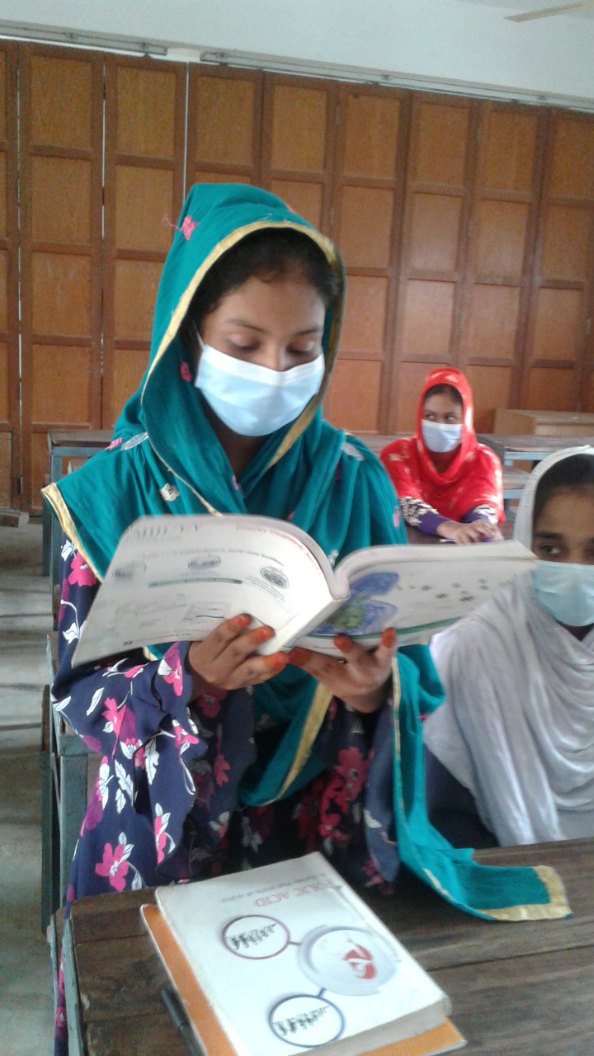
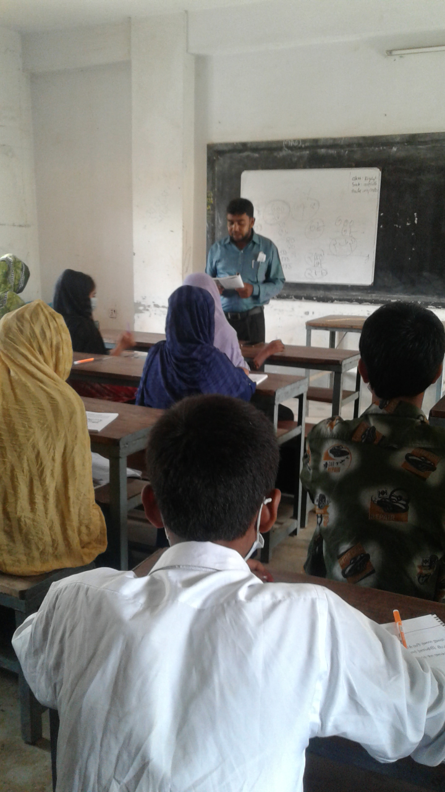
আদর্শ পাঠ
সরব পাঠ

Slide 9
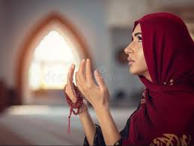
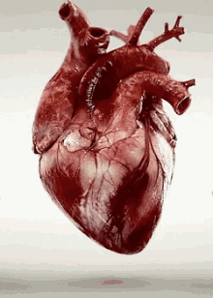
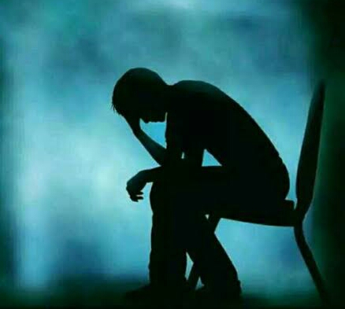
শব্দার্থ গুলো জেনে নিই
প্রার্থনা
মুনাজাত
হৃদে
হৃদয়ে বা মনে
বিষাদ
দুঃখবোধ

Slide 10
জোড়ায় কাজ
ছবিটি দেখে ৫টি বাক্যের একটি অনুচ্ছেদ লেখ।

Slide 11
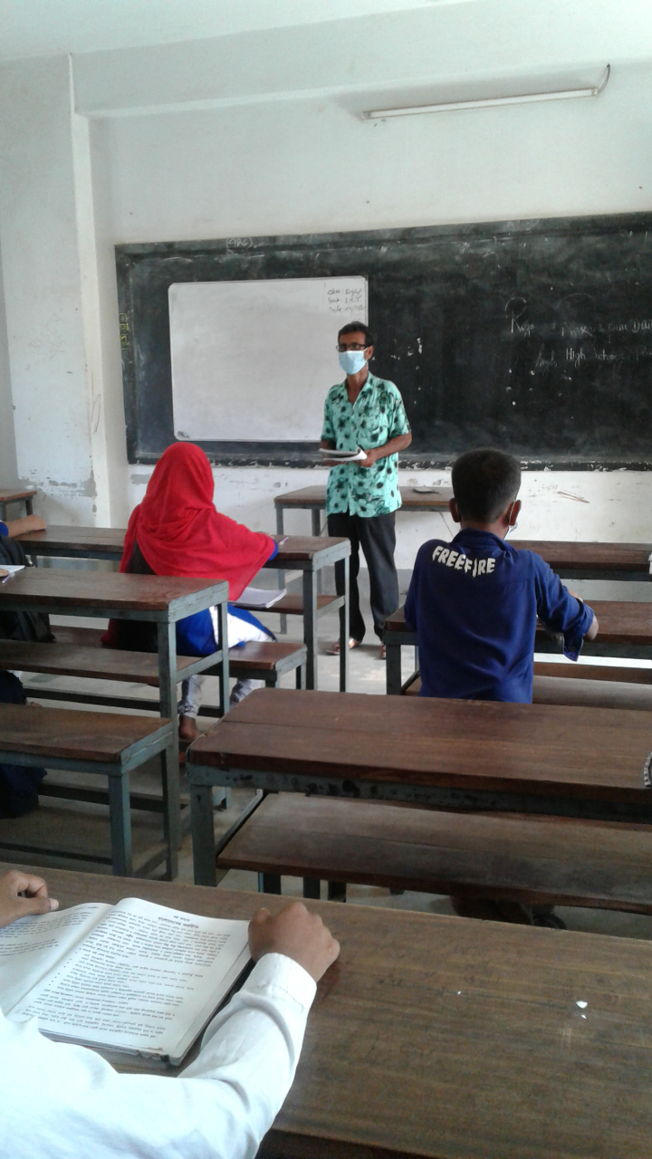
কবিতা আলোচনা/ বিশ্লেষন

Slide 12
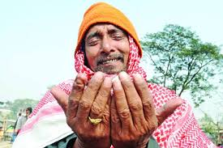
বিভো, দেহ হৃদে বল! না জানি ভকতি,নাহি জানি স্তুতি, কী দিয়া করিব তোমার আরতি আমি নিঃসম্বল!

Slide 13
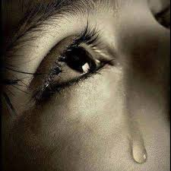
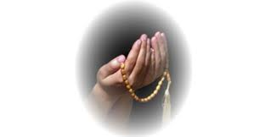
তোমার দুয়ারে রিক্ত করে দাড়িয়েছি প্রভো,সপিতে তোমারে শুধু আঁখি জল, দেহ হৃদে বল!

Slide 14
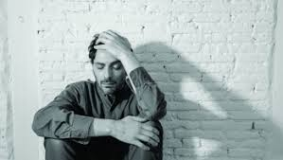
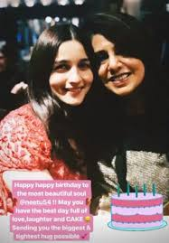
বিভো, দেহ হৃদে বল! দারিদ্র পেষনে, বিপদের ক্রোড়ে, অথবা সম্পদে, সুখের সাগরে ভুলি নি তোমারে এক পল,

Slide 15
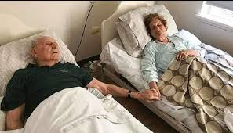
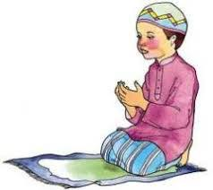
জীবনে মরনে, শয়নে স্বপনে তুমি মোর পথের সম্বল, দেহ হৃদে বল!

Slide 16
বিভো, দেহ হৃদে বল! কত জাতি পাখি নিকুঞ্জবিতানে সদা আত্মহারা তব গুনগানে, আনন্দে বিহ্বল।

Slide 17
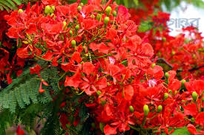
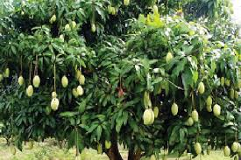
ভুলিতে তোমারে, প্রানে অবসাদ, তরুলতা শিরে, তোমারি প্রসাদ চারু ফুল ফল! দেহ হৃদে বল!

Slide 18
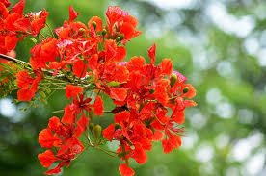
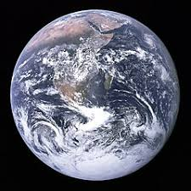
বিভো, দেহ হৃদে বল! তোমারি নিঃশ্বাস বসন্তের বায়ু, তব স্নেহকনা জগতের আয়ু, তব নামে অশেষ মঙ্গল!

Slide 19
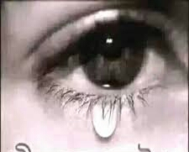
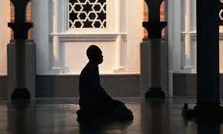
গভীর বিষাদে, বিপদের ক্রোড়ে, একাগ্র হৃদয়ে স্মরিলে তোমারে নিভে শোকানল! দেহ হৃদে বল!

Slide 20
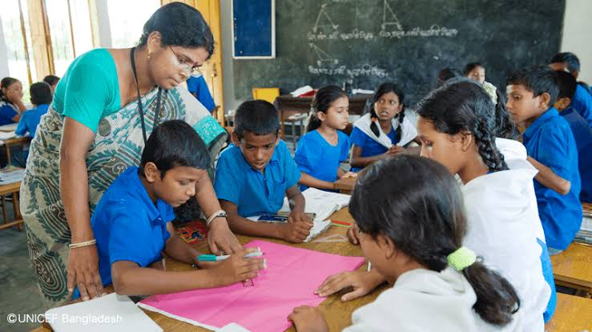
দলীয় কাজ
কবিতাটির ভাবার্থ বিশ্লেষন কর।

Slide 21
মূল্যায়ন
১। কবি নিজেকে রিক্ত করে কার দুয়ারে দাড়িয়েছেন?
(ক) প্রিয়ার
(খ) বন্ধুর
(গ) প্রভুর
(ঘ) প্রিয়জনের
২। 'প্রার্থনা' বলতে কী বোঝায়?
(ক) পুজা
(খ) অভিলাষ
(গ) আকাঙ্ক্ষা
(ঘ) আবেদন
৩। কায়কোবাদ রচিত মহাকাব্যের নাম কী?
(ক) মেঘনাদবধ কাব্য
(খ) বৃত্রসংহার
(গ) মহাশ্মশান
(ঘ) অশ্রুমালা

Slide 22
বাড়ির কাজ
দেহ হৃদে বল বলতে কবি কি বোঝাতে চেয়েছেন? বিশ্লেষন কর।

Slide 23
ধন্যবাদ

